Slide 1
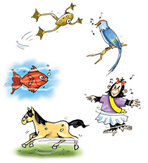
Тема: «Знакомство с новым речевым образцом «Я могу…»

Slide 2




WHAT CAN YOU DO?
Can you swim like a fish?
Can you run like a dog?
Can you jump like a frog?
Can you fly like a bird?

Slide 3


Slide 4


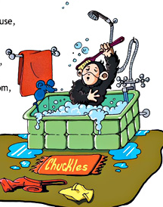
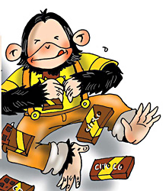
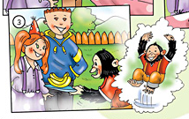
says: …

Slide 5
Назови животное и действие, которое оно выполняет.

Slide 6
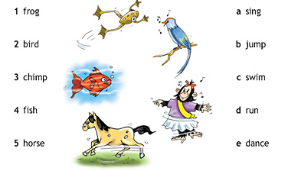
Посмотрите на картинки, назовите животное и действие, которое оно выполняет.
1. A frog can jump.
2. A bird can sing.
3. A chimp can dance.
4. A fish can swim.
5. A horse can run.

Slide 7
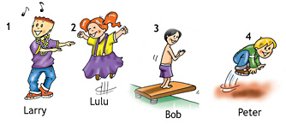
Что умеют делать дети? Посмотри на картинки и скажи, используя образец.
1. Larry can dance.

Slide 8
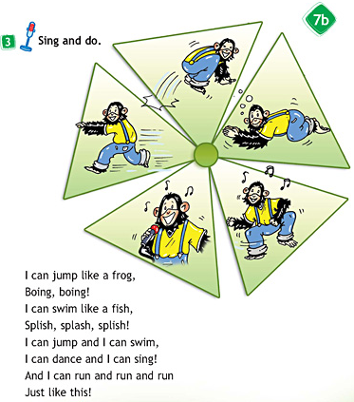


Slide 9
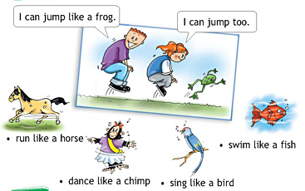
Поговори со своим одноклассником, используя образец.

Slide 10



Разминка
«Fly, please!" Fly! Fly! Fly!
Run, please! Run! Run! Run!
Jump, please! Jump! Jump! Jump!
Climb, please! Climb! Climb! Climb!
Swim, please! Swim! Swim! Swim!
Please, sit down!

Slide 11
Домашнее задание
«Рабочая тетрадь» (с. 34, упр.1; с. 35, у.3).
Goodbye, Children!

